Slide 1
Aeviou
汉字滑行输入法

Slide 2
Aeviou
1. 项目背景
2. 设计与实现
3. 市场情况
4. 盈利模式

Slide 3
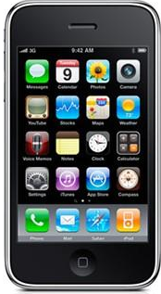
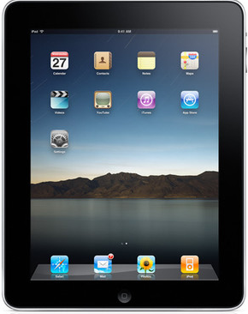
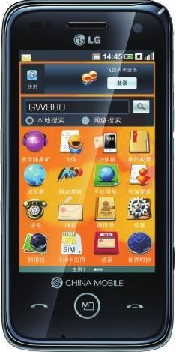
项目背景
多点触摸技术的兴起
触摸屏手持设备的复苏

Slide 4
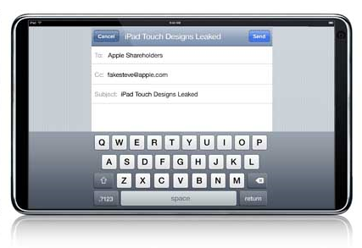
项目背景
没有硬件键盘的情况下，触摸屏上的输入法显得格外重要

Slide 5
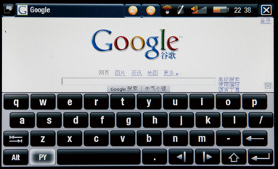
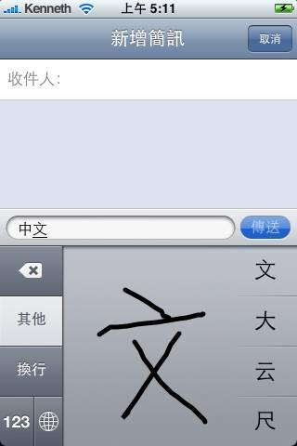
研究背景
现有的输入法
软键盘
优点：学习成本几乎为零
缺点：输入效率低下
手写输入
优点：直观，方便
缺点：汉字笔画多，输入较繁琐
我们的目的是要创造一种高效，易学习，易使用的输入法

Slide 6
Aeviou
1. 研究背景
2. 设计与实现
3. 实验与分析
4. 未来的工作

Slide 7
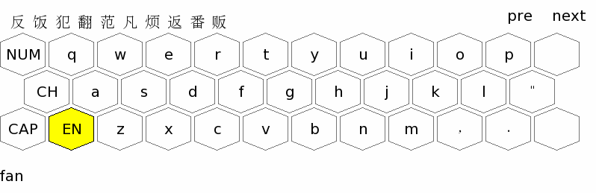
设计与实现
键盘布局
候选词列表
前后翻页
主输入区域
输入方式切换
手势区域
显示当前输入的拼音
→ 输入第一个候选词
← 清空当前拼音缓存

Slide 8
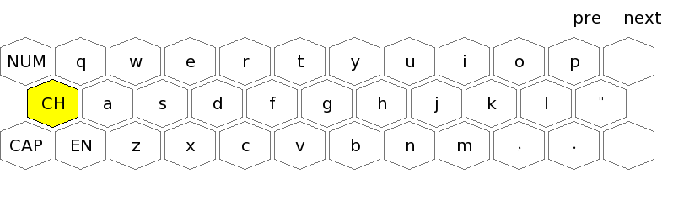
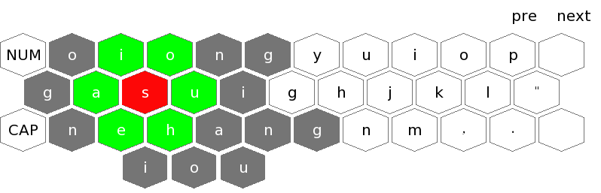
设计与实现
输入方法
举例. 上 （S H A N G）
第一步: 点击键盘上的S，并且不抬笔
(红色)已经输入的拼音字母
(灰色) 直接后继的可能后继
(绿色)直接后继
(白色) 无关按键

Slide 9
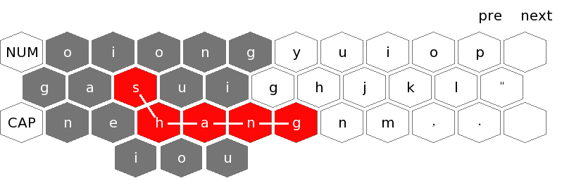
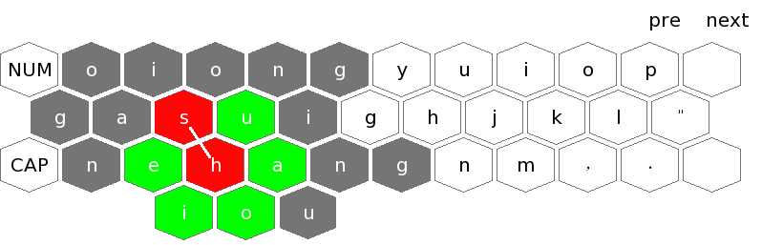
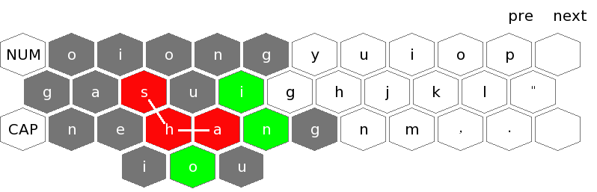
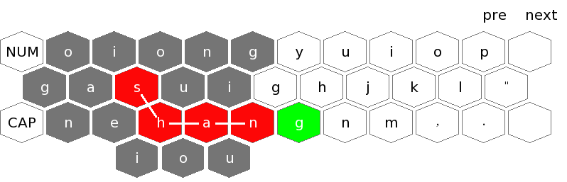
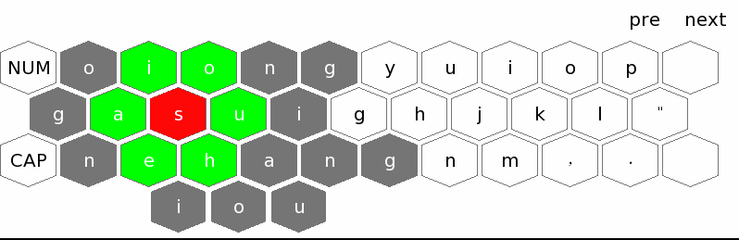
设计与实现
输入方法
举例. 上 （S H A N G）
第二步: 根据拼音生成一条路径
路径代表已经输入的拼音
整句输入时，重复步骤一二，完成多个汉字拼音的输入

Slide 10
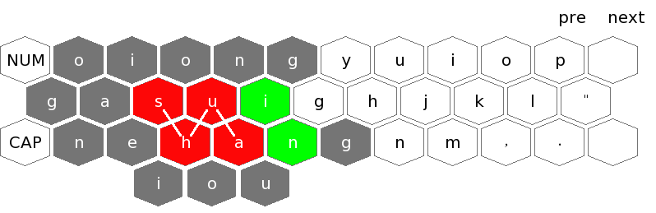

设计与实现
错误处理
举例. 上 （S H A N G）
在第二步中
如果划错格子。抬笔前，用户可以划回之前任意一个格子。然后继续。

Slide 11
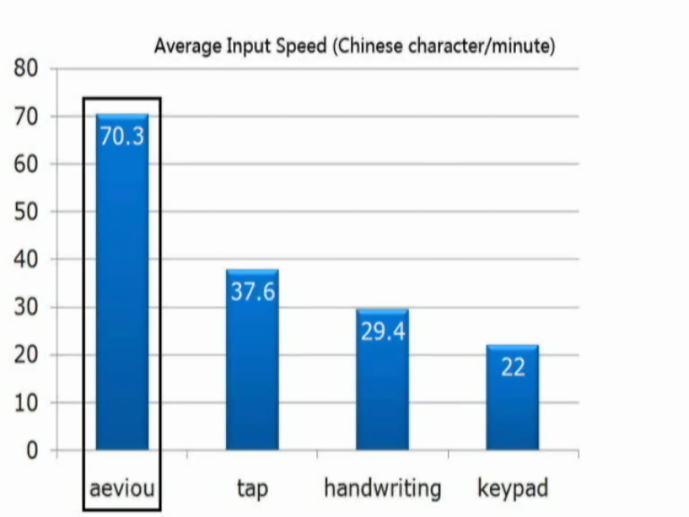
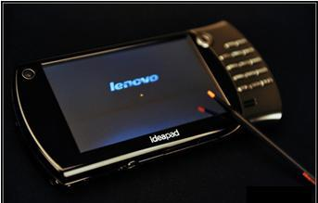
实验与分析
实验设备—联想 idealpad U8
最快输入效率对比

Slide 12
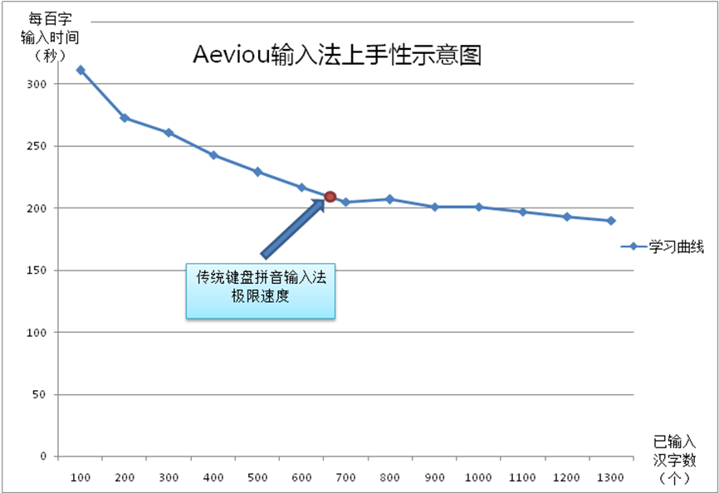
实验与分析
学习成本的实验
输入序号 | 输入时间 | 每百字输入时间（秒） | 总输入字数
1 | 5’11’’ | 311 | 100
2 | 4’33’’ | 273 | 200
3 | 4’21’’ | 261 | 300
4 | 4’03’’ | 243 | 400
5 | 3’49’’ | 229 | 500
6 | 3’37’’ | 217 | 600
7 | 3’25’’ | 205 | 700
8 | 3’27’’ | 207 | 800
9 | 3’21’’ | 201 | 900
10 | 3’21’’ | 201 | 1000
11 | 3’17’’ | 197 | 1100
12 | 3’13’’ | 193 | 1200
13 | 3’10’’ | 190 | 1300

Slide 13
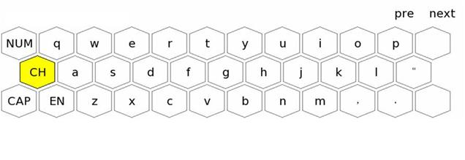
实验与分析
平均滑行距离：
(∑ 单汉字滑行距离)/总汉字数
相邻格子间的距离为0.5
考虑27,688个常用汉字。
Avg(aeviou) = 2.08
Avg(tapping) = 7.89
q |  | w |  | e |  | r |  | t |  | y |  | u |  | i |  | o |  | p
 | a |  | s |  | d |  | f |  | g |  | h |  | j |  | k |  | l
 |  | z |  | x |  | c |  | v |  | b |  | n |  | m

Slide 14
Aeviou
1. 研究背景
2. 设计与实现
3. 市场情况
4. 盈利模式

Slide 15
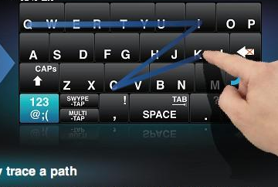
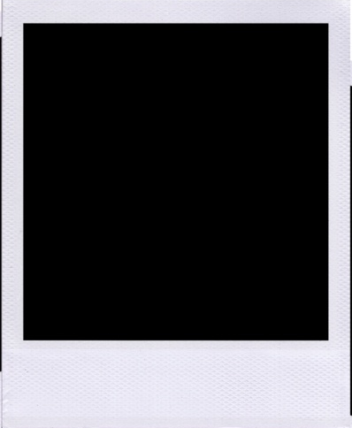
市场情况
英文滑行输入法
SWYPE
每分钟55个单词
已在Android平台上公测
诺基亚三星注资$560万
今年将有1000万部智能机预装
中文滑行输入法
市场空白

Slide 16
Aeviou
1. 研究背景
2. 设计与实现
3. 实验与分析
4. 盈利模式

Slide 17
盈利模式
Aeviou已经申请发明专利
完成Ophone平台的技术法，供用户下载使用
完成Iphone平台的输入法，放置于iStore上
将技术出售予手机厂商，预装Aeviou

Slide 18
aeviou
Q & A
谢谢 !

